Slide 1
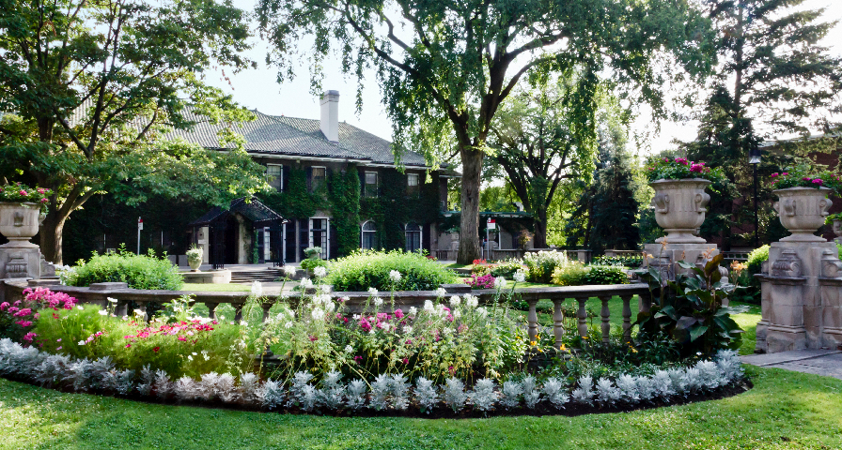
Translation:
Révèle ton potentiel de communication

Slide 2
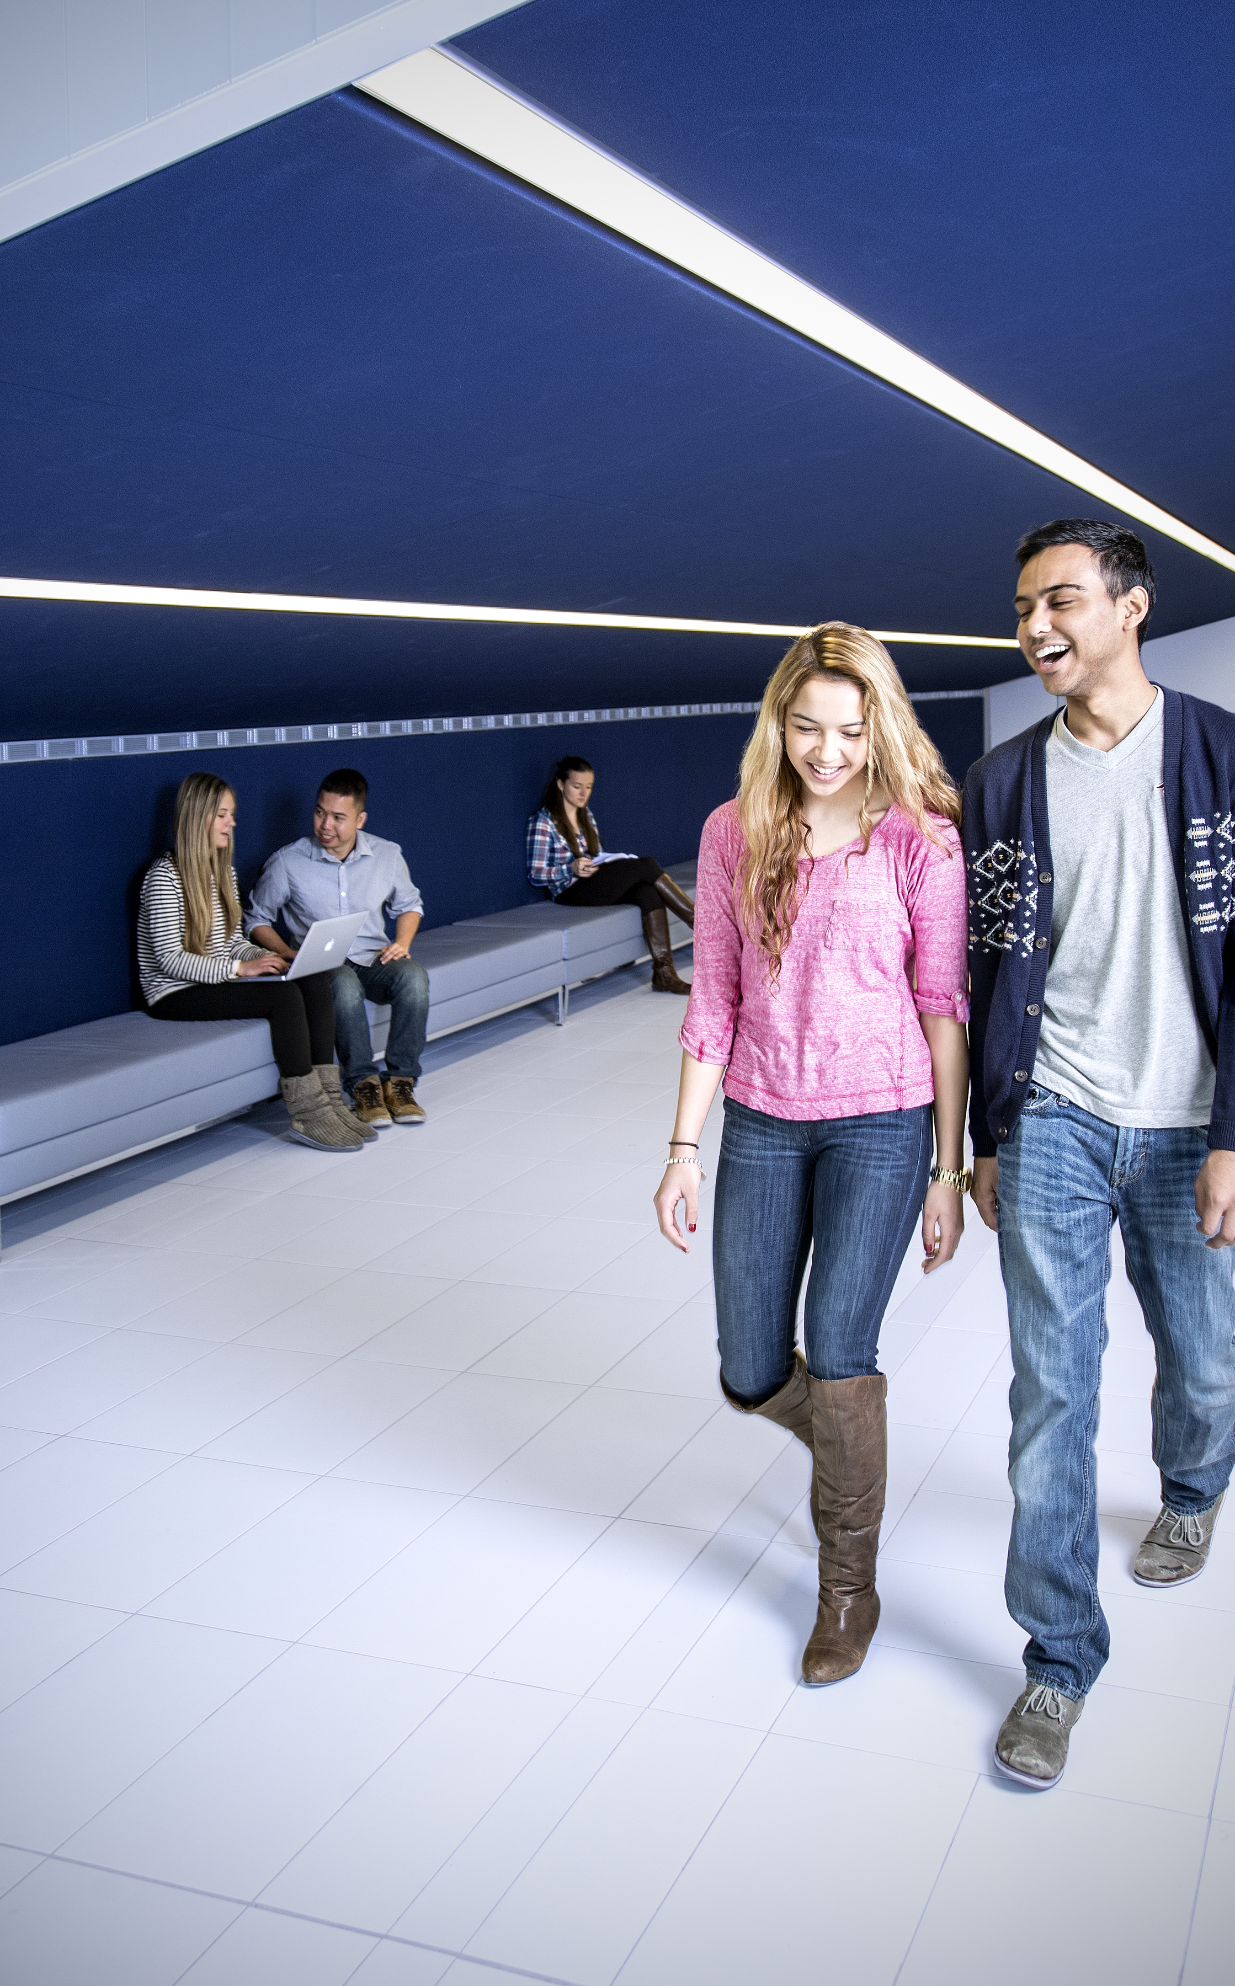

INTRODUCTIONS
ANIMATRICE / TEUR
MODÉRATRICE / TEUR
PARTICIPANT / E / S
MATHÉMATIQUE – DÉMYSTIFIER LE THÉORÈME DE PYTHAGORE

Slide 3

RÈGLES ET ATTENTES
Ne faites pas de saisies d’écran ou d’enregistrements
Si vous avez des questions,
« Lever la main »
Soyez respectueux
Écoutez attentivement
Participez activement
Amusez-vous bien !

Slide 4
Durée | Activités
5 min | Présentations
10 min | Les façons dont la traduction touche nos vies
20 min | L'évolution de la traduction
15 min | Les qualités d'une bonne traductrice ou d'un bon traducteur
20 min | Un concours de traduction !
5 min | Évaluations, réflexions et remerciements
75 mins | MERCI !
ORDRE DU JOUR

Slide 5
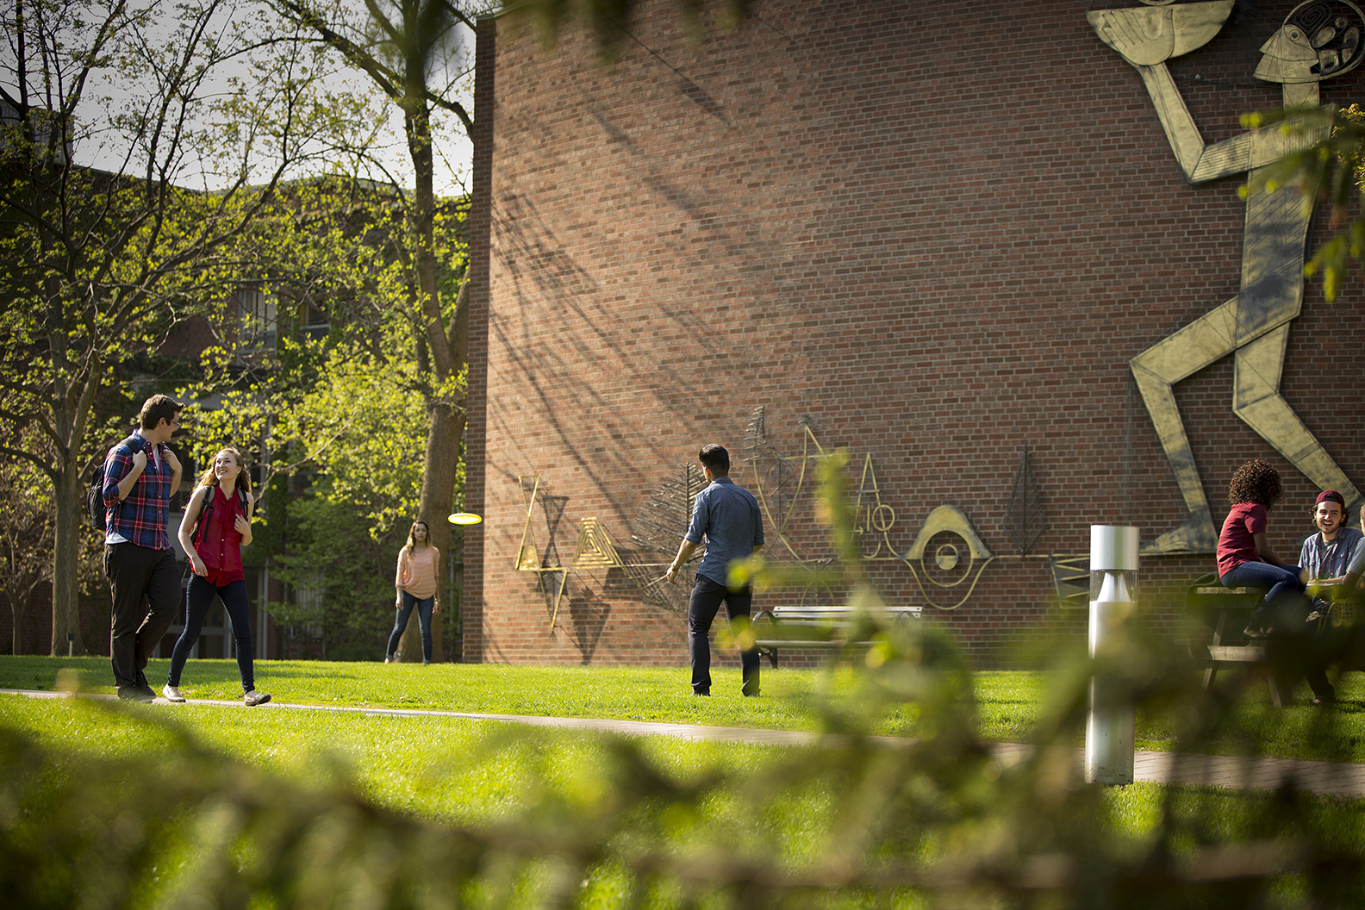
3 OBJECTIFS D’APPRENTISSAGE
Mieux comprendre les façons méconnues dont la traduction influe sur notre vie.
Identifier comment le travail de traduction a évolué au fil du temps et comment les outils de traduction assistée par ordinateur et la traduction automatique viennent en aide aux traductrices et aux traducteurs.
Acquérir de l’expérience pratique de la traduction de textes de l’anglais vers le français.

Slide 6
Les façons dont la traduction touche nos vies

Slide 7

Qu’est-ce qu’une traduction?
Les traductions sont basées sur du texte – en d’autres termes – elles impliquent généralement une certaine forme de rédaction
Ceci est distinct de l’interprétation, qui implique de parler
Notes:
La traduction et l’interprétation sont souvent confondues par le grand public, qui pense que le travail d’un traducteur implique l’échange de messages oraux entre des locuteurs de deux langues ou plus différentes. Mais c’est en fait le rôle d’un interprète : par exemple, pensez à des voix off en plusieurs langues dans les interviews ou les enregistrements de débats gouvernementaux, ou dans les réunions.
La traduction concerne spécifiquement le mot écrit : documents, articles, livres, annonces et tous les autres types de médias qui impliquent l’écriture.
Les deux rôles ont à voir avec la navigation de la communication à travers les langues et les cultures, et ont des compétences qui se chevauchent, mais ils sont distincts.

Slide 8
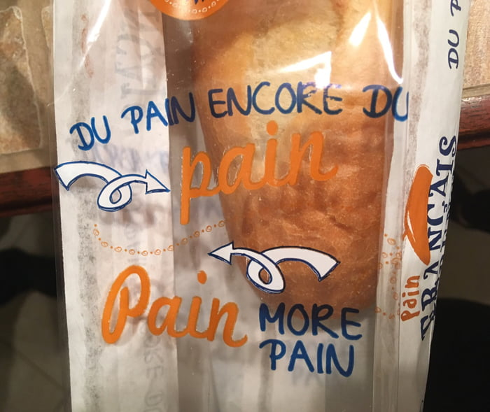
Caché… au grand jour
Savez-vous toujours si ce que vous voyez est traduit?
Il n’est pas toujours évident qu’une œuvre soit traduite. Sauf lorsque des erreurs sont commises.
… would you like some “pain”
with your bread?
Notes:
Posez la question « Savez-vous toujours si ce que vous voyez est traduit? Pourquoi pensez-vous que nous pourrions ne pas reconnaître les traductions lorsque nous les voyons? »
Il n’est pas toujours évident comment la traduction touche nos vies, parce que si une traduction est bonne, nous ne réaliserons généralement pas qu’elle est traduite. Une bonne traduction ne se démarque pas. Il nous permet de prendre et d’expérimenter ce que nous lisons, regardons ou jouons sans être distrait par l’endroit d’où il provient. Nous pensons qu’il a été créé pour nous.
Les traductions ne s’annoncent pas souvent comme telles, et les bonnes traductions ne ressortent pas. Dans les médias, nous ne voyons pas souvent des annonces de traductions sur les couvertures de livres ou dans le matériel promotionnel pour les jeux vidéo. Ainsi, le fait qu’il s’agisse d’une traduction peut rester caché et rarement remarqué — à moins que ce ne soit mal fait
Certaines des meilleures publicités pour les services de traduction professionnels sont les nombreuses photos de mauvaises traductions drôles que les gens ont recueillies en ligne. Par exemple, la photo de droite dit littéralement « Pain, plus de pain » en français, mais « Pain, plus de douleur » en anglais. Google « traductions qui ont mal tourné » pour en savoir plus.
Facultatif : montrez des photos humoristiques supplémentaires (ci-jointes) et voyez si les élèves peuvent comprendre ce qui a mal tourné.

Slide 9
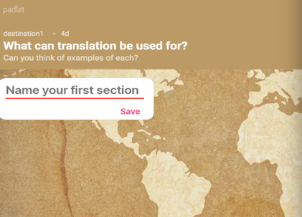
ACTIVITÉ 1 :
Où se trouvent les traductions dans le monde?
La traduction est partout !
Remue-méninges
Notes:
IF IN PERSON: créer trois colonnes sur le tableau blanc ou le tableau-papier et écrire ce qui suit en haut de chaque colonne : 1) Choses que nous traduisons (p. ex., menus de restaurant), 2) Exemples précis, 3) Quelles sont certaines des raisons pour lesquelles nous traduisons?
IF ONLINE: Dans le cadre de cette activité, demandez aux étudiantes et aux étudiants de répondre à quelques questions initiales sur Padlet afin d’amorcer une réflexion sur la mesure dans laquelle la traduction touche nos vies et sur les situations dans lesquelles les participantes et les participants interagissent avec elle :
Pour accéder directement au Padlet : https://padlet.com/GLConEd/1whts1vsq62oblsv
Questions du Padlet :
1) « Les choses que nous traduisons (p.ex. menus de restaurants)? »
Exemples (si les participantes et participants manquent d’inspiration) : jeux vidéo, films, émissions de télévision et livres, mais vous pourriez aussi penser à des domaines non littéraires, comme les médias d’information, les documents gouvernementaux, les emballages, les manuels d’instruction... Vous pourriez poser une question telle que « lis-tu quelque chose de traduit quand tu prends ton petit-déjeuner? », puis demandez :
2) « Peux-tu penser à des exemples pour chacun? »
Vous demandez ici des exemples d’œuvres traduites. Si les participantes et participants éprouvent de la difficulté, demandez-leur :
« Quels sont les films ou les émissions de télévision que tu as regardés avec des sous-titres ou du doublage? Quels sont les livres traduits que tu as lus? Peux-tu penser à d’autres exemples de médias traduits? Quels types d’organisations ou d’entreprises ont besoin de traductions, et pour quelles raisons? »
N’hésitez pas à ajouter quelques exemples de médias traduits qui vous sont familiers, comme : La maison aux esprits, par Isabelle Allende (roman, traduit de l’espagnol au français); Squid Game ou Le Jeu du calmar (série télévisée, traduite du coréen au français), série de jeux vidéo The Witcher (traduit du polonais au français) Harry Potter, Le seigneur des anneaux.
Autres exemples auxquels elles et ils n’auront peut-être pas pensé : instructions pour assembler un bureau, livrets de garantie de nouveaux appareils électroniques, etc.
3) « Quelles sont les raisons pour lesquelles nous traduisons? »
Exemples : Nous traduisons pour transmettre un message, une émotion ou pour informer. La traduction est essentielle, car elle permet de diffuser de nouvelles informations, idées et connaissances à travers le monde, et de communiquer efficacement entre des cultures différentes. Mais les raisons pour lesquelles des traductions sont obtenues varient selon l’intervenant en cause. Par exemple:
Les gouvernements font traduire pour offrir des services à des populations variées ou pour collaborer avec d’autres pays.
Les groupes culturels et artistiques font traduire pour élargir leur public.
Les entreprises veulent vendre leurs produits à l’échelle internationale ou établir leur présence dans des marchés étrangers.
Les organisations religieuses ont de tout temps recouru à la traduction pour répandre leurs convictions et faciliter les activités missionnaires.
Fin de l’activité :
Lisez les réponses, formulez des commentaires sur ce que vous remarquez, et invitez les participantes et participants à développer leurs réponses.
Concluez l’activité en utilisant le Padlet pour expliquer la façon dont la traduction permet à différentes langues et cultures d’interagir. Exemple :
« Un simple coup d’œil à cette liste montre clairement que nous sommes en contact avec des œuvres traduites presque tous les jours. Bien qu’il reste encore beaucoup de chemin à parcourir, la traduction devient de plus en plus multidirectionnelle, ce qui signifie que, même si beaucoup de contenus en anglais sont traduits dans d’autres langues, de plus en plus de contenus dans d’autres langues sont diffusés à une échelle internationale. »
« À la base, la traduction consiste à mettre en contact des langues et des cultures différentes en prenant les médias d’une culture et en les transposant dans une autre. Lorsqu’elle est bien faite, la transition est transparente, et on peut se retrouver avec une génération d’enfants qui grandissent sans jamais se rendre compte que leurs Pokémons préférés ont des noms différents dans la langue d’origine. »

Slide 10
L’évolution de la traduction

Slide 11
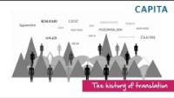
Notes:
assurez-vous d’activer les sous-titres français avant de lire la vidéo
La première diapositive est une courte vidéo (2 minutes) qui donne un très bref aperçu de l’histoire de la traduction. Montrez la vidéo (atelier en anglais uniquement - pour l’atelier en français, passez en revue les principaux points de la présentation PowerPoint et les questions de discussion). La vidéo est intégrée dans la diapositive, mais si vous souhaitez l’ouvrir séparément, le lien est le suivant : https://www.youtube.com/watch?v=Ukqmyv50ijY
Dites ceci avant de démarrer la vidéo : « Il existe de nombreuses idées fausses sur la traduction en tant que secteur d’activité et en tant que carrière, et peu de gens connaissent l’histoire de ce secteur. Commençons par examiner l’évolution de ce secteur au fil des ans. »

Slide 12
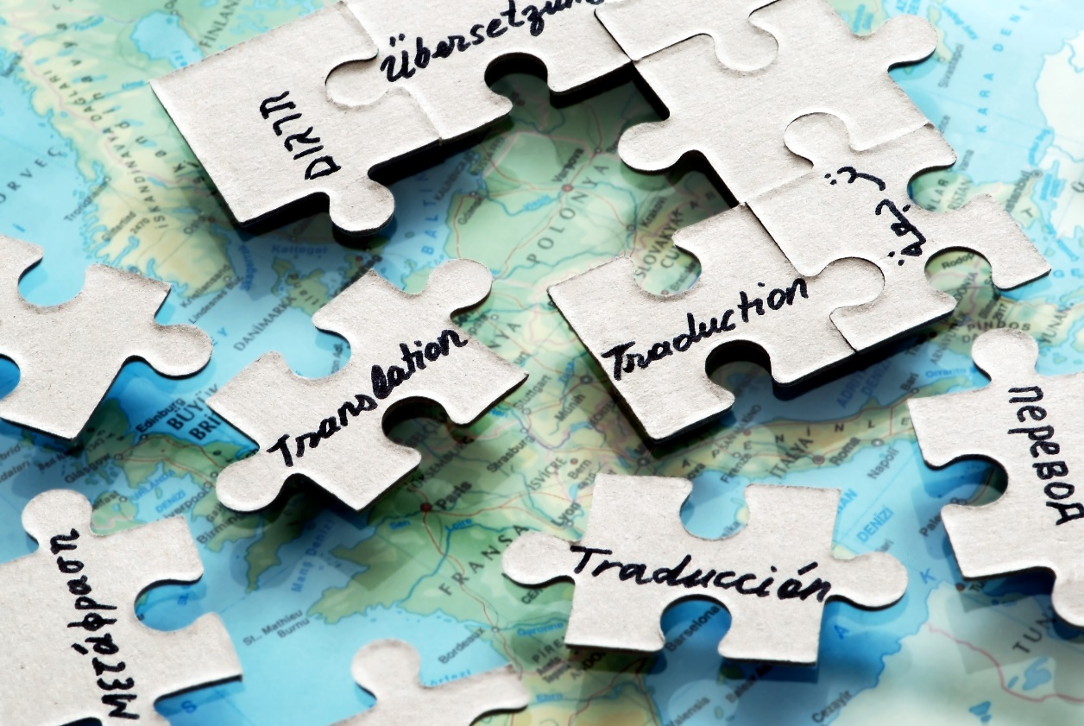
Questions de discussion
D’après la vidéo, selon vous, quels ont été les changements les plus importants au fil du temps dans la façon dont la traduction est effectuée?
Qu’est-ce qui vous a le plus marqué?
Notes:
Ensuite, posez les questions de discussion suivantes à la cantonade :
D’après la vidéo, quels ont été, selon toi, les changements les plus importants survenus au fil du temps dans la manière de traduire?
Quels sont les autres points qui t’ont paru importants?

Slide 13
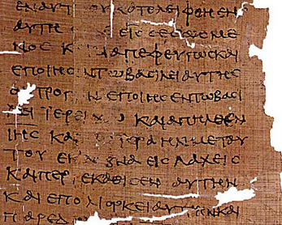
Une traduction ancienne marquante
Première traduction biblique
Chaque traduction était écrite à la main et pouvait prendre des mois, voire des années, pour produire une copie
La traduction a prospéré lorsque les contacts et les échanges entre les différents groupes linguistiques ont augmenté
Notes:
Comme la vidéo l’a mentionné, la plupart des premières communications interculturelles étaient l’interprétation orale en raison du manque de technologie et de connaissances en écriture. Les exemples de traductions écrites anciennes sont rares.
L’un des textes les plus traduits dans la culture occidentale est la Bible chrétienne. La première traduction de l’Ancien Testament encore existante a été faite par des érudits juifs de l’hébreu original en grec ancien. On l’appelle le « Septaguint », pour les 70 traducteurs qui y ont travaillé. La légende raconte que chaque traducteur était enfermé dans une pièce séparée et travaillait de manière indépendante, mais tous ont trouvé des traductions identiques. Cette histoire n’est probablement pas complètement vraie, car différents traducteurs ne traduisent presque jamais le même texte de la même manière. Mais l’idée principale est qu’à cette époque de l’histoire, toutes les traductions étaient faites à la main et copiées de la même manière encore et encore! C’était un processus très fastidieux qui pouvait prendre des mois, voire des années, pour produire une traduction.
La traduction a prospéré surtout dans les régions où les contacts et les échanges entre les différents groupes linguistiques ont augmenté.

Slide 14
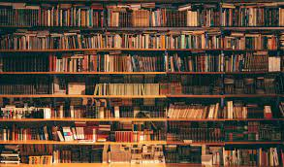
Développements technologiques : La presse à imprimer et les ordinateurs
La presse à imprimer a tout changé : plus de copie à la main !
Au XXe siècle, les progrès technologiques rapides ont changé le processus de traduction de l’écriture manuscrite à la dactylographie à l’ordinateur
Notes:
Faisons un tour rapide de l’histoire de la traduction dans une diapositive!
L’imprimerie a été la première grande invention technologique qui a révolutionné la traduction. Les formes d’automatisation de l’impression du livre remontent au IXe siècle en Chine, mais dans l’histoire européenne, Johannes Gutenberg est souvent crédité d’avoir inventé la presse à imprimer vers 1436. À cette époque, au 15ème siècle, la lecture et l’écriture étaient un outil de l’élite : parmi eux, les dirigeants, les prêtres et les érudits. Ils contrôlaient l’information et la population en général n’avait pas facilement accès à du matériel d’apprentissage ou de lecture. La presse à imprimer a tout changé et a finalement rendu des textes écrits auparavant inaccessibles aux masses. À mesure que les taux d’alphabétisation augmentaient, il y avait une demande croissante et une prolifération de documents écrits nécessitant une traduction.
Chaque avancée technologique depuis l’imprimerie a contribué à façonner le domaine de la traduction. Cela s’est accentué au XXe siècle avec l’invention des ordinateurs. Avant l’informatique, les traducteurs utilisaient des dictionnaires papier pour les aider à traduire, et devaient faire leurs recherches dans les bibliothèques ou trouver un expert pour expliquer un langage hautement spécialisé, selon le type de traduction (comme un livre sur la médecine). Les traducteurs écrivaient encore à la main ou utilisaient une machine à écrire pour produire des documents.
Les ordinateurs, et surtout Internet, ont encore une fois tout changé. Mais discutons de celui-ci ensemble, puisque les ordinateurs vous sont beaucoup plus familiers.

Slide 15
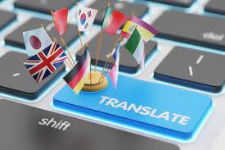
Le processus de traduction aujourd’hui : La traduction assistée par ordinateur
Outils de traduction assistée par ordinateur (TAO) : des logiciels puissants utilisés dans la traduction professionnelle
Traduction automatique
Glossaires, références et informations en ligne
Notes:
Outils de TAO : Les traducteurs ne travaillent plus souvent dans des logiciels de traitement de texte comme Microsoft Word. Nous avons maintenant des logiciels spécialisés, appelés TAO ou outils de traduction assistée par ordinateur, qui sont développés pour faciliter la traduction professionnelle. Ils fournissent une vue côte à côte du document original et du nouveau document, et ajoutent de nombreuses options et outils pour rendre le processus plus rapide, plus efficace et plus cohérent.
Nous avons également accès à des encyclopédies en ligne, des dictionnaires et des glossaires qui rendent la recherche du bon mot beaucoup plus facile que de regarder à travers les pages d’un grand livre papier. Les gouvernements et les organismes internationaux comme l’Union européenne ont créé des glossaires auxquels les traducteurs peuvent accéder du bout des doigts. Internet fait gagner tellement de temps.
Traduction automatique : Vous avez peut-être déjà utilisé quelque chose comme Google Translate ou DeepL, où vous écrivez une phrase dans la langue d’origine et demandez à l’ordinateur de la traduire pour vous. La traduction automatique est comme cela, mais il existe des systèmes beaucoup plus sophistiqués utilisés dans le monde professionnel. Alors que la traduction automatique donnait des résultats extrêmement maladroits et tout simplement faux, les choses se sont beaucoup améliorées ces dernières années grâce aux progrès de l’intelligence artificielle et de la technologie de deep learning. Cependant, les humains sont toujours la dernière ligne de défense quand il s’agit de s’assurer que tout est correct et correspond au contexte. Et dans certaines situations (traduction d’œuvres créatives comme la poésie ou la publicité, par exemple), la traduction automatique n’est même pas un peu utile.

Slide 16



Les répercussions de la technologie : Activité de discussion en groupe
Comment pensez-vous que ces changements ont pu avoir un impact sur le domaine de la traduction?
Quels sont, selon vous, les avantages et les inconvénients de la traduction automatique?
Selon vous, qu’est-ce qu’une traductrice ou un traducteur peut faire qu’un ordinateur ne peut pas faire?
Notes:
Répartissez les participantes et participants en groupes de 3 ou 4 et demandez-leur de discuter des questions ci-dessous (5 minutes), puis posez chaque question et demandez à un groupe de répondre à chaque réponse (tous les groupes n’auront peut-être pas l’occasion de répondre, mais vous pouvez demander aux autres s’ils ont quelque chose à ajouter). Si le temps le permet, proposez des réponses supplémentaires à partir de la liste de possibilités ci-dessous.
« Comment pensez-vous que ces changements ont pu avoir un impact sur le domaine de la traduction? »
Accélération de la traduction et augmentation du volume qu’il est possible de traduire dans le même laps de temps
Augmentation de l’accessibilité de l’information
Réduction des coûts liés à la traduction
Réduction de la nécessité de traduire de nouveau des passages répétitifs et plus grande cohérence de la terminologie
« Quels sont, selon vous, les avantages et les inconvénients de la traduction automatique? »
La traduction automatique permet de traduire rapidement des volumes plus importants qu’auparavant.
Certaines traductions peuvent être réalisées entièrement par des machines (par exemple, de longues politiques internes sur le lieu de travail).
Les traductrices et traducteurs peuvent trouver du travail en révision des traductions automatiques.
Les traductrices et traducteurs peuvent consacrer plus de temps aux nuances culturelles et à la recherche des mots appropriés au contexte.
« Selon vous, qu’est-ce qu’une traductrice ou un traducteur peut faire qu’un ordinateur ne peut pas faire? »
Les humains peuvent exercer leur jugement en décidant ce qui a le plus de sens compte tenu du contexte; les machines n’ont pas de conscience qui leur permette d’exercer du jugement !
Les machines traduisent principalement mot à mot, tandis que les humains peuvent également traduire en fonction du sens et du contexte. Par exemple : student council peut être avis d’étudiant ou conseil étudiant et cela dépend du contexte de la phrase et souvent de la préférence du client.

Slide 17

Les ordinateurs remplaceront-ils les traductrices et traducteurs?
La réponse courte — et longue — est non!
Les ordinateurs sont des outils qui aident les traducteurs à travailler plus rapidement
La traduction automatique ne peut pas tout faire
La demande de traduction est plus forte que celle des traducteurs pour répondre aux besoins !
Notes:
L’une des idées fausses les plus courantes sur la traduction est que les ordinateurs remplacent les humains dans le processus.
Mais le sont-ils? La réponse courte est non.
•Les traducteurs ont toujours fait appel aux meilleures technologies disponibles pour les aider à travailler plus efficacement.
•Tous ces outils signifient que les traducteurs travaillent plus vite que jamais, car ils utilisent les traductions automatiques comme point de départ et révisent/corrigent. Mais à l’heure actuelle, la quantité de texte à traduire augmente si rapidement qu’elle compense largement.
•Les traducteurs sont très demandés en raison de la mondialisation et de l’augmentation de la migration. Alors que le monde devient de plus en plus interconnecté entre les nations et les marchés, la demande de traducteurs augmente également
Les gens sont encore bien supérieurs pour saisir les nuances et adapter l’information au contexte.
Ex : Pouvez-vous imaginer une publicité de parfum traduite à la machine ?

Slide 18
Les qualités d’une bonne traductrice ou d’un bon traducteur

Slide 19

Les qualités d’une bonne traductrice ou d’un bon traducteur
Que doit savoir un traducteur pour faire un bon travail ?
Les traducteurs doivent connaître bien plus que deux langues !
Les compétences en rédaction sont essentielles – tous les traducteurs sont des rédacteurs. Mais quoi d’autre?
Notes:
Nous avons parlé un peu de ce que sont les traductions et de l’évolution de la pratique de la traduction au fil du temps. Parlons maintenant des personnes impliquées : les traducteurs ! Si vous pensiez à poursuivre vous-même la traduction, quel type de compétences pourrait être requis.
Question de discussion de type pop-corn : Si vous deviez deviner, que pensez-vous qu’un traducteur doit savoir pour bien faire son travail?
Donnez aux élèves le temps de répondre. Les réponses comprendront probablement « Ils ont besoin des langues qu’ils traduisent ». et potentiellement d’autres idées.
Parfois, les gens pensent que tout ce dont un traducteur a besoin est de parler deux langues et ils sont prêts à partir. Mais ce n’est pas vrai, et il y a beaucoup d’autres compétences impliquées dans le métier de traducteur. Pensez à ce dont nous avons discuté dans notre dernière section (ordinateurs)? Si les traducteurs utilisent des ordinateurs pour faire leur travail, de quelles connaissances informatiques ont-ils besoin? Et quand ils rencontrent des mots qu’ils n’ont jamais vus ?
Les compétences en rédaction, par exemple, sont extrêmement importantes pour les traducteurs, car la plupart d’entre eux écrivent beaucoup dans le cadre de leur travail. En fait, on peut dire que tous les traducteurs sont des écrivains. Mais quoi d’autre? Jetons un coup d’œil à quelques idées sur les compétences de traducteur sur la diapositive suivante.

Slide 20
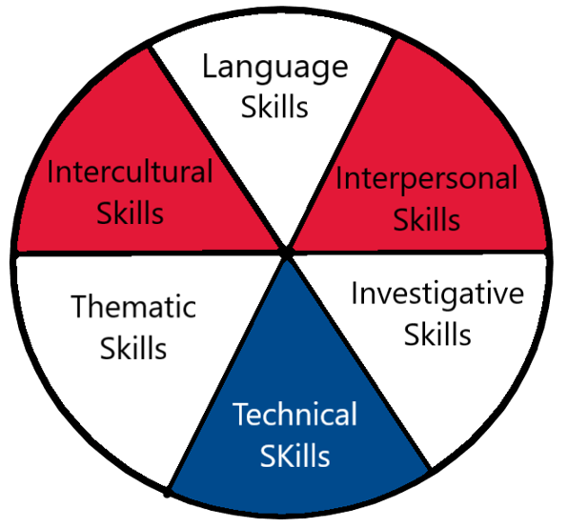
Les compétences d’une bonne traductrice ou d’un bon traducteur
Compétences linguistiques
Compétences
interculturelles
Compétences
interpersonnelles
Compétences thématiques
Compétences d'investigation
Compétences techniques
Notes:
L’une des articulations les plus connues des compétences de traducteur vient d’Europe. L’UE a chargé un groupe de professeurs de traduction d’élaborer une liste de tout ce que quelqu’un doit savoir pour faire le travail, et ils ont produit un document intitulé Compétences pour les traducteurs professionnels, experts en communication multilingue et multimédia.
Ils parlent de six domaines différents dans lesquels les traducteurs doivent exceller pour être bons dans ce qu’ils font:
ils ont besoin de compétences linguistiques — peut-être les plus évidentes — pour comprendre ce qu’on leur demande de traduire (à partir de ce qu’on appelle la langue source), puis de les réécrire dans une autre langue (appelée langue cible)
ils ont besoin de compétences interpersonnelles (souvent appelées compétences relationnelles, les compétences interpersonnelles consistent à interagir avec les autres de manière professionnelle)
Ils ont besoin de compétences interculturelles (pour combler le fossé entre deux cultures ou plus)
Ils ont besoin de compétences thématiques (pour comprendre les sujets spéciaux lorsqu’ils les traduisent)
Ils ont besoin de compétences d’investigation (pour faire des recherches et trouver des réponses, car personne ne peut tout savoir)
Ils ont besoin de compétences techniques (pour utiliser les outils informatiques à leur disposition)
Examinons certaines compétences spécifiques et voyons si nous pouvons deviner dans quel domaine elles se trouvent. Nous utiliserons l’application Kahoot pour cette activité.

Slide 21

Activité 2: Jeu-questionnaire Mentimeter!
ÉTAPE 1: aller à Menti.com
ÉTAPE 2:​​ Entrez le NIP affiché à l’écran.
Notes:
Lancez le jeu-questionnaire Mentimetre! Il s’agit d’un moyen amusant pour les participantes et participants de mettre à profit leur propre raisonnement pour réfléchir aux différentes compétences et connaissances dont les traductrices et traducteurs ont besoin pour réussir dans leur travail.
Remarque : si vous risquez de manquer de temps, vous pouvez omettre cette activité.
Pour ce faire :
Comment faire fonctionner le jeu-questionnaire Mentimeter : https://www.menti.com/al8i9rcsoi8u
Demandez aux étudiantes et aux étudiants d’utiliser un ordinateur, une tablette ou leur téléphone pour accéder au jeu-questionnaire Mentimeter en se rendant sur le site menti.com et en saisissant le code personnel en haut de l’écran de l’animatrice ou de l’animateur.
Pour cette activité, vous demanderez aux participantes et aux participants de choisir la catégorie de compétence des traductrices et des traducteurs qui correspond le mieux à la compétence ou à la connaissance spécifique décrite.
Le jeu-questionnaire est réalisé avec l’ensemble du groupe, chaque participante ou participant répondant aux questions sur son propre appareil. Si certaines personnes n’ont pas leur propre appareil, elles peuvent être regroupées en équipes de manière que chaque équipe dispose d’un appareil branché.
Lisez brièvement chaque question à voix haute au fur et à mesure qu’elle apparaît.
À la fin de l’activité, expliquez brièvement que ces types de compétences ne sont qu’un petit aperçu de toutes les compétences possibles dont une traductrice ou un traducteur a besoin, mais que cela montre que la simple connaissance de deux langues n’est pas suffisante.

Slide 22
Pourquoi les traductrices et traducteurs exercent ce métier ?
Ils aiment la langue
Ils aiment apprendre
Ils aiment travailler (principalement) de manière indépendante
Ils aiment résoudre des problèmes et des puzzles
Notes:
Pourquoi les traducteurs choisissent-ils de faire ce qu’ils font pour le travail?
Ils aiment la langue et être en mesure de développer et de maintenir leurs compétences linguistiques grâce à leur travail.
Les traducteurs apprennent également à connaître toutes sortes de sujets et de champs différents lorsqu’ils traduisent pour différents clients. Les gens curieux et intéressés par l’apprentissage tout au long de la vie sont attirés par le métier de traducteur.
De nombreux traducteurs (mais certainement pas tous) travaillent à la pige, ce qui signifie qu’ils sont leurs propres patrons, qu’ils fixent leurs propres heures et qu’ils travaillent de façon indépendante – bien qu’il y ait encore beaucoup d’interaction avec les autres participants au processus. Ce type de flexibilité les intéresse.
Une autre façon de voir la traduction est de résoudre des problèmes. Chaque texte à traduire est son propre mystère qui nécessite une investigation, une pensée créative et une résolution de problèmes pour passer d’une langue à l’autre. Beaucoup de traducteurs aiment le sentiment de trouver le bon mot ou la bonne phrase et enfin de résoudre le puzzle d’un texte.

Slide 23
Un concours de traduction !

Slide 24
Un petit concours de traduction
Le processus :
  Travaillez en équipe sur deux traductions
  Soumettez votre traduction de groupe à menti.com
  Nous les examinerons ensemble et voterons sur nos solutions préférées
Notes:
Divisez les participantes et participants en équipes (idéalement de 3 à 4 personnes). Chaque groupe doit être numéroté « Groupe 1 », « Groupe 2 », « Groupe 3 », etc. pour les besoins du vote.
Expliquez qu’il y aura deux tours avec différents types de textes à examiner.
À chaque tour, les équipes disposeront de quelques minutes pour produire une traduction du texte qui s’affichera à l’écran de présentation. Expliquez aux équipes que le temps est limité pour chaque traduction et qu’elles doivent donc viser la précision, mais pas la perfection, car elles n’auront probablement pas le temps de s’attarder sur tous les détails.
Les équipes peuvent utiliser n’importe quel outil, moteur de recherche ou dictionnaire auquel elles ont accès.
Lorsque les groupes auront terminé leur traduction, ils la transmettront à l’aide de Mentimeter (voir les instructions ci-dessous).
Les participantes et participants voteront pour la traduction préférée à l’aide du Mentimeter, de la fonction de clavardage, ou encore à main levée, selon le cas. L’équipe qui aura proposé la traduction gagnante pourra choisir de se dévoiler si elle souhaite se pavaner.
Les étudiantes et étudiants traduiront deux textes différents en deux tours.

Slide 25
Critères de réussite de la traduction
Exactitude: La traduction reflète-t-elle le contenu et l’intention de l’original?
Lisibilité: La traduction se lit-elle bien ? Est-elle idiomatique (sons naturels) ou unidiomatique (sons maladroits) ?
Créativité: Dans certains cas, comme nous en avons discuté pour l’exactitude, il est difficile d’atteindre l’exactitude mot pour mot. La créativité est cruciale. Une telle traduction adapte-t-elle de manière créative les idées pour conserver l’effet de l’original?
Notes:
Exactitude : La traduction reflète-t-elle le contenu et l’intention de l’original? Parfois, l’exactitude signifie trouver des mots équivalents entre les deux langues. Parfois, le message est plus important que les mots exacts. C’est pourquoi les compétences interculturelles sont si importantes. Vous devez savoir comment atteindre le nouveau public de la même manière que le message original atteint le public d’origine. Plutôt que d’être précis au niveau du mot, l’exactitude peut également signifier que le message a le même impact sur le nouveau public, par exemple pour divertir, informer ou vendre quelque chose.
Lisibilité : La traduction se lit-elle bien ? Est-elle idiomatique (sons naturels) ou unidiomatique (sons maladroits) ? Un bon traducteur s’assure toujours que la traduction est lisible et naturelle dans la nouvelle langue. C’est pourquoi vous ne savez souvent pas que vous avez affaire à une traduction parce qu’elle semble naturelle dans votre langue.
Créativité : Dans certains cas, comme nous en avons discuté pour l’exactitude, il est difficile d’atteindre l’exactitude mot pour mot. La créativité est cruciale. Une telle traduction adapte-t-elle de manière créative les idées pour conserver l’effet de l’original?
Examinons quelques exemples avant de tenter nos propres traductions.

Slide 26
Activité 3 : Un concours de traduction
ÉTAPE 1 : Allez à Menti.com
ÉTAPE 2 : Entrez le NIP affiché à l’écran.
ÉTAPE 3 :​​ Soumettez les traductions de votre groupe.
Notes:
Comment faire fonctionner le jeu-questionnaire Mentimeter :
Demandez aux étudiantes et aux étudiants d’utiliser un ordinateur, une tablette ou leur téléphone pour accéder au jeu-questionnaire Mentimeter en se rendant sur le site menti.com et en saisissant le code personnel qui apparaît en haut de l’écran de l’animatrice ou de l’animateur.
Si la présentation se fait sur Zoom, les groupes devront être répartis dans des salles de réunion (« breakout rooms ») afin que les participantes et participants puissent discuter ensemble des solutions.
Pour gagner du temps, il n’est pas nécessaire de rapatrier tout le monde dans la salle principale, puis de les renvoyer dans des salles de réunion pour chaque série. Utilisez plutôt l’option de Zoom qui permet de partager votre écran avec toutes les salles de réunion afin qu’elles puissent voir la présentation. Après un intervalle de 3 à 5 minutes, passez à la diapositive suivante pour montrer le prochain texte à traduire. Une fois que tous les groupes auront terminé (au bout de 3 à 5 minutes), rapatriez-les dans la salle principale pour qu’ils partagent leurs traductions et en discutent.
Ensuite, prenez le temps de discuter de l’activité avec les étudiantes et étudiants. Vous pouvez utiliser les questions suivantes comme guide ou inventer les vôtres :
Quelles étapes votre groupe a-t-il suivies pour réaliser chaque traduction?
Votre approche a-t-elle été différente pour chaque traduction? De quelle manière?
Quels critères de réussite avez-vous privilégiés pour chaque traduction et pourquoi?
Commentaire sur les solutions de traduction :
Vous pouvez parler un peu de chaque texte et des défis qu’il pose.
Vous trouverez ci-dessous des exemples de réponses « satisfaisantes ». Il est important de souligner que la traduction est souvent une question de choix et de besoins du contexte, et qu’il n’y a donc pas nécessairement ou toujours de réponse « correcte ».

Slide 27
Tour 1 – Mini-épreuve de traduction
« Machine translation of easy-to-read (EtR) texts: a comparative study. »
https://www.erudit.org/en/journals/meta/2022-v67-n1-meta07277/1092189ar/
Notes:
Ce texte contient deux expressions figées, que les traductrices et traducteurs doivent pouvoir reconnaître et traduire de manière appropriée - les étudiantes et étudiants pourraient vouloir traduire « la traduction automatique » par « automatic translation », mais le terme anglais approprié est « machine translation ». De même, « easy-to-read (EtR) texts » est une expression précise, qui figure dans le résumé bilingue de l’article (lien dans les travaux cités)
Cette traduction illustre l’importance des compétences linguistiques (pour comprendre le français et fournir la traduction en anglais), des compétences de recherche (pour rechercher et trouver les mots anglais adéquats, c.-à-d. la terminologie) et des compétences techniques (pour utiliser les outils informatiques à l’appui de la traduction).
Traduction en français « La traduction automatique des textes faciles à lire et à comprendre (FALC) : une étude comparative »

Slide 28
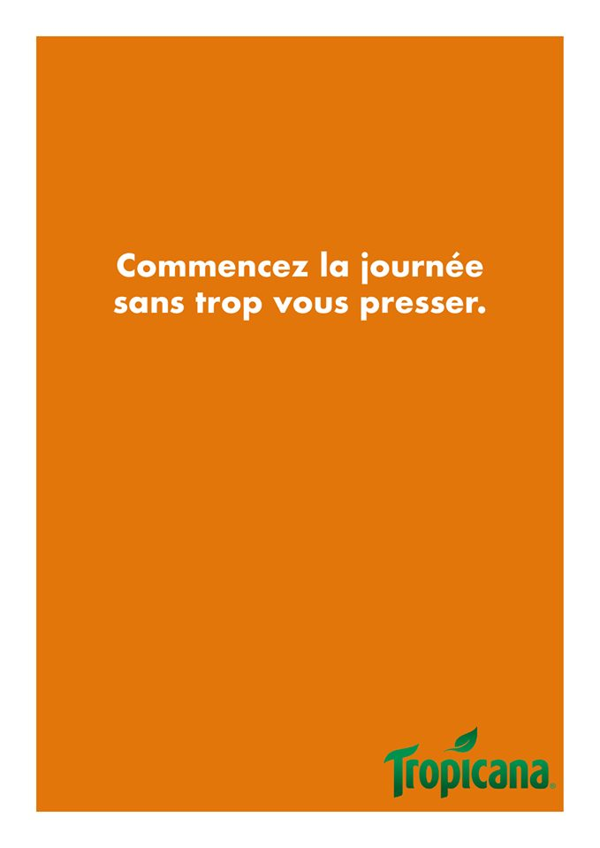
Tour 2 – Mini-épreuve de traduction
Notes:
C’est un cas où il n’y a VRAIMENT pas de réponse correcte, mais où la créativité trouve toute sa place.
Les jeux de mots créatifs comme dans ce slogan publicitaire sont très difficiles à traduire et nécessitent parfois ce que l’on appelle une « transcréation », c’est-à-dire que la traductrice ou le traducteur invente un jeu de mots original qui ne reprend pas littéralement le contenu du texte d’origine. Il s’agit plutôt de traduire l’intention, en l’occurrence de promouvoir un produit à l’aide d’un jeu de mots astucieux. L’idée que Tropicana est une boisson pour le petit-déjeuner, une excellente façon de commencer la journée et une boisson fraîchement pressée est transmise en utilisant des mots différents en français et en anglais, mais le message est tout aussi efficace. Les oranges ne sont jamais explicitement mentionnées, mais plutôt subtilement communiquées par le simple fond de couleur orange.
Cette traduction montre l’importance des compétences interculturelles (Tropicana vend-il du jus d’orange fraîchement pressé dans l’autre culture? Peut-être ne vend-il que de la limonade fraîchement pressée dans l’autre culture et la couleur de fond devrait donc être jaune. Votre public cible boit-il du jus d’orange au petit-déjeuner? Si ce n’est pas le cas, vous devrez peut-être trouver une solution créative pour l’encourager à le boire à un autre moment); des compétences linguistiques pour pouvoir saisir le message subtil et trouver un jeu de mots astucieux dans la nouvelle langue; des compétences interpersonnelles (Vous devrez peut-être travailler avec des graphistes pour modifier l’image afin qu’elle soit attrayante pour le public cible, etc.)
Exemple de traduction: “ Start each day without feeling the squeeze! ”

Slide 29
C’est le temps de voter !
Qu’avez-vous aimé plus ou moins dans chaque traduction ?
Lequel des tours 1 et 2 était le plus précis, le plus lisible et le plus créatif ?
Votez sur Menti !
Notes:
Posez les questions figurant sur la diapositive et lancez une discussion avec les étudiantes et étudiants sur la manière dont ils choisiront leur traduction préférée pour les tours 1 et 2.
L’animatrice ou l’animateur ou encore la modératrice ou le modérateur affichera les diapositives Menti sur lesquelles les étudiantes et étudiants auront mis leurs réponses traduites ou partagera les traductions à l’aide de la fonction de clavardage avec le numéro du groupe afin que les étudiantes et étudiants puissent s’y reporter facilement et voter pour le groupe dont la traduction leur a plu le plus.
Les étudiantes et étudiants peuvent également voter à main levée pour faire simple ou si l’atelier est offert en présentiel.

Slide 30
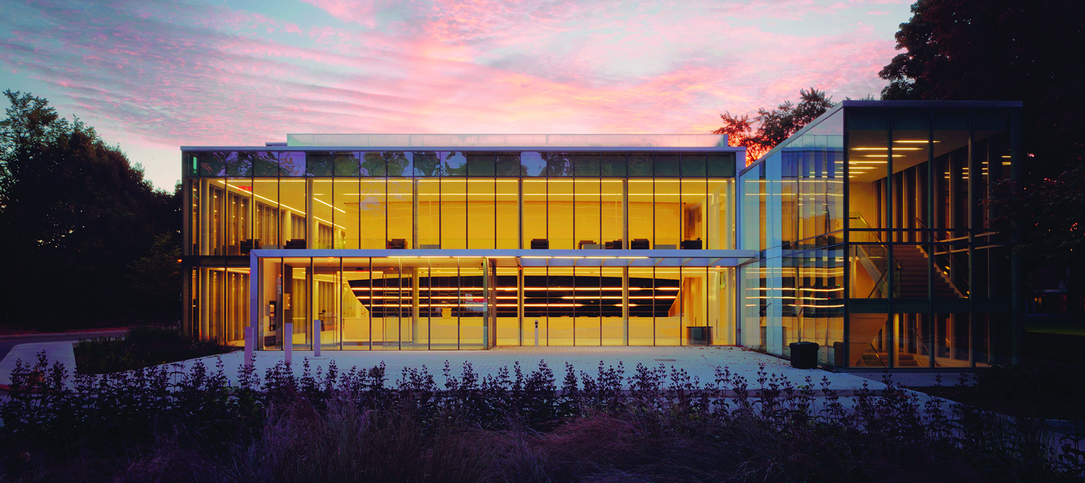
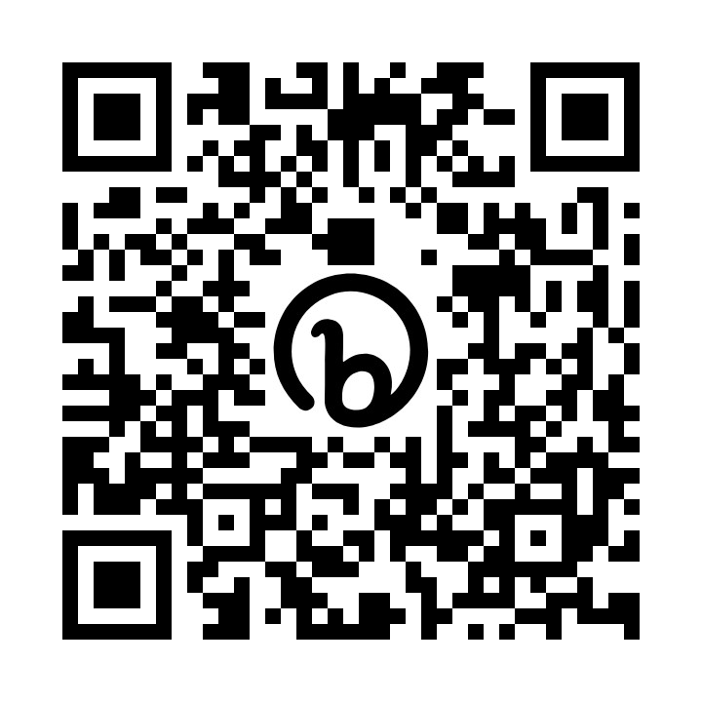
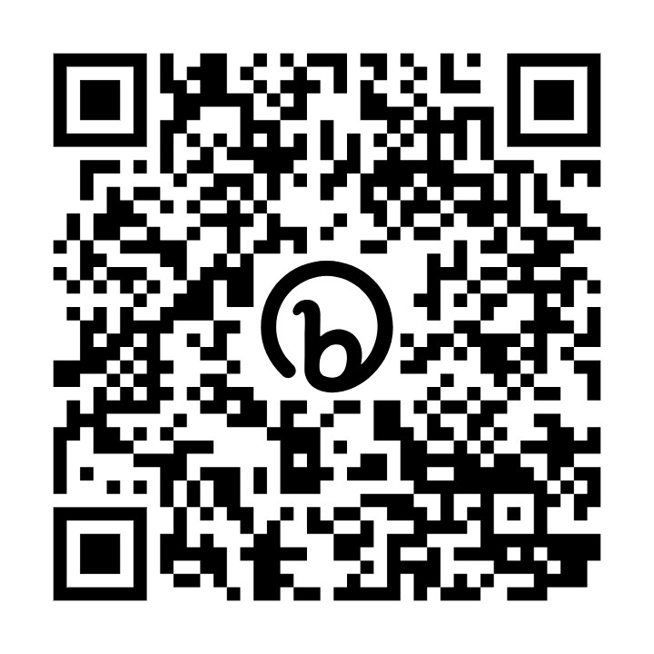
RÉFLEXIONS FINALES, SONDAGE ET REMERCIEMENTS
Lien sondage enseignant(e) :​
Lien sondage élèves :
30 MATHÉMATIQUE – DÉMYSTIFIER LE THÉORÈME DE PYTHAGORE
Notes:
Lien sondage élèves : https://bit.ly/sondageélèves2023-2024
Lien sondage enseignant(e) : https://bit.ly/sondageenseignant2023-2024

Slide 31

Questions?
destination@glendon.yorku.ca
www.glendon.yorku.ca/destinationreussite
Notes:
Lien sondage élèves : https://forms.office.com/Pages/ResponsePage.aspx?id=GBNTNBFw1E-H8KQ4FsSb0EwfnQOE4vtJgtg6zg45P9ZUOEpQQTAyMDBSNlNHQUdNS1NFVDdVVjFCVi4u
Lien sondage enseignant.e : https://forms.office.com/Pages/ResponsePage.aspx?id=GBNTNBFw1E-H8KQ4FsSb0EwfnQOE4vtJgtg6zg45P9ZUNkNYSkZPTE1ZSVdNNk1DN0RCRkJTRFBKQy4u

Slide 32
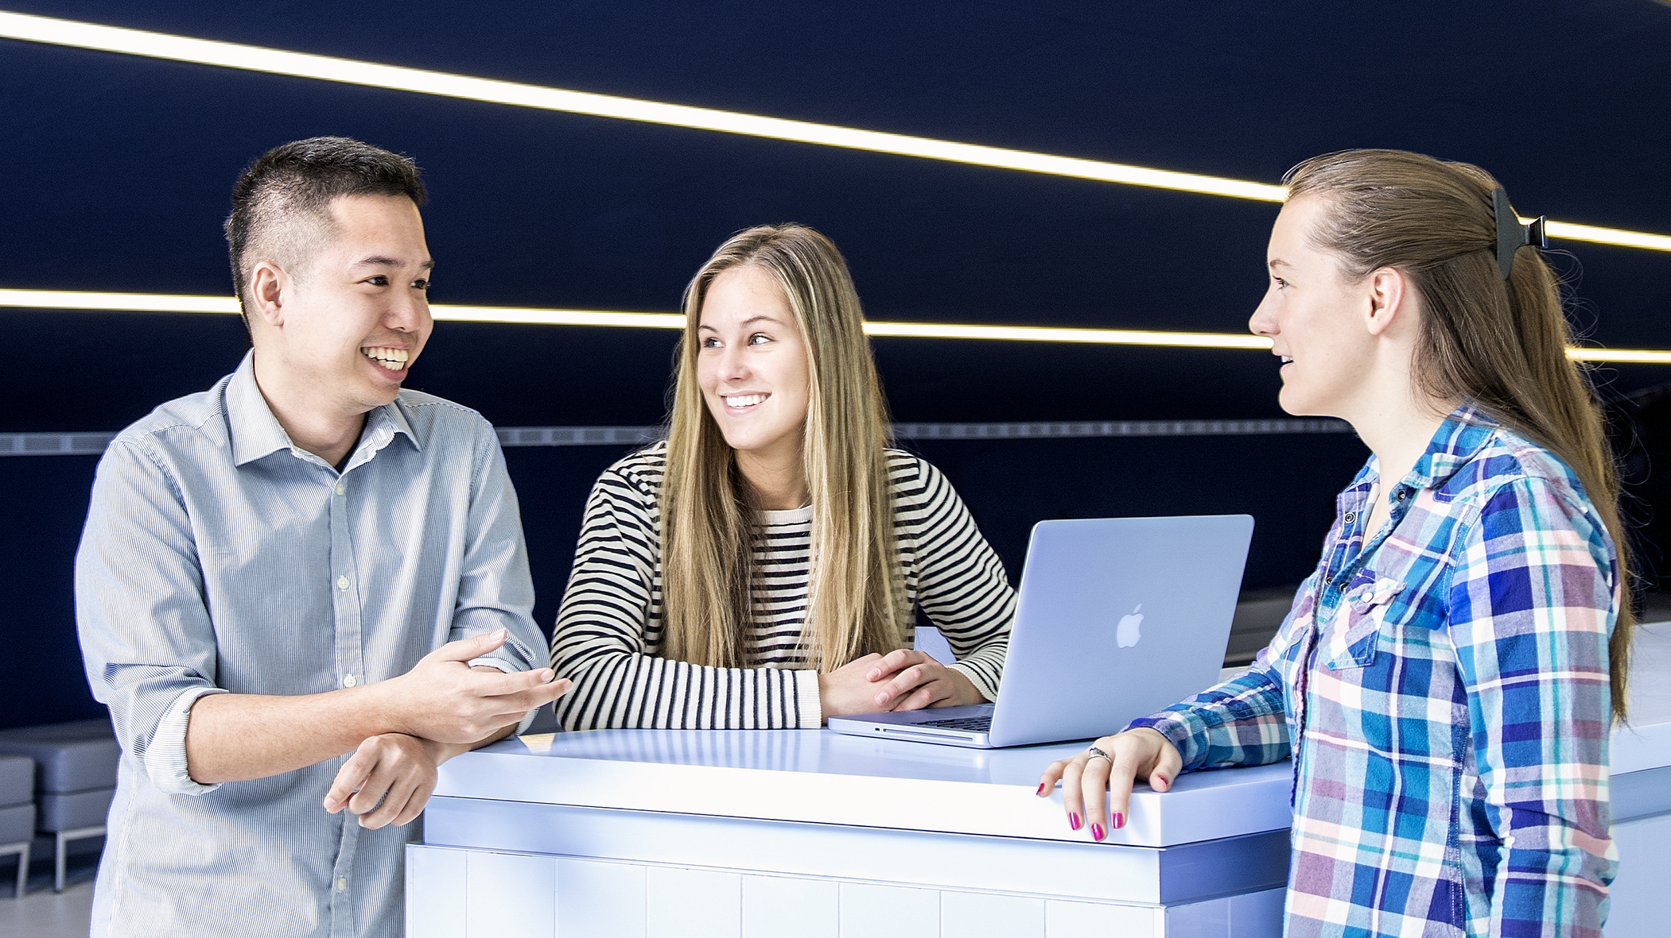
Merci !

